Slide 1

IM REPARACIONES
TALLER DE CHAPA Y PINTURA
GENERAL CONESA(RN)

Slide 2

Nuestros Servicios
01
ARENADOS
02
REPARACIONES GENERALES
03
ACCESORIOS
04
PORALIZADOS

Slide 3
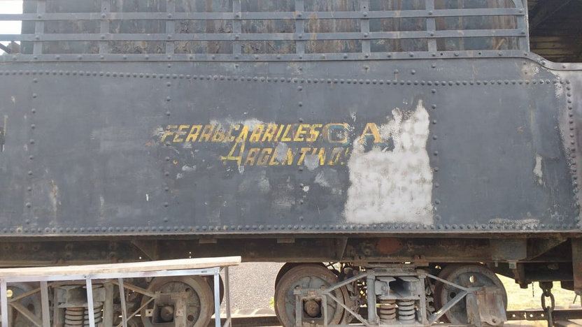
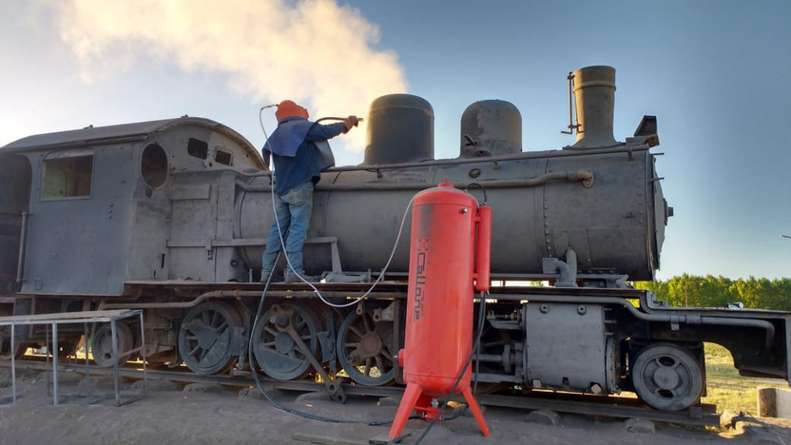
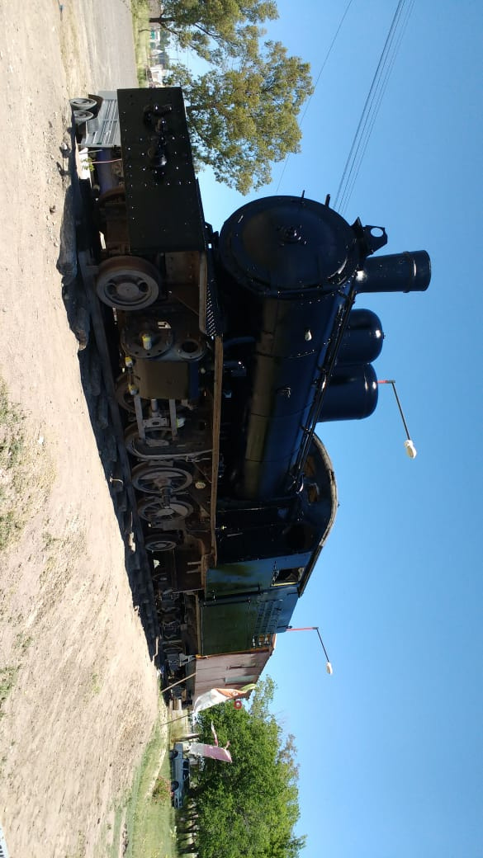
ARENADOS
TRABAJOS DE ARENADOS

Slide 4
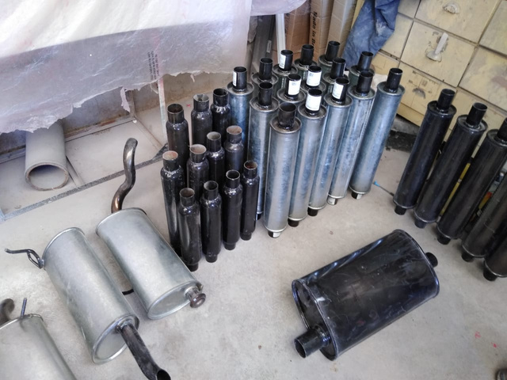
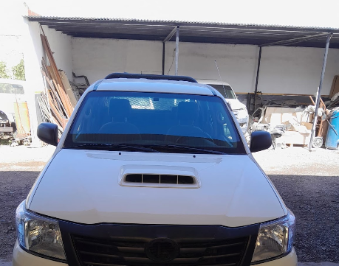
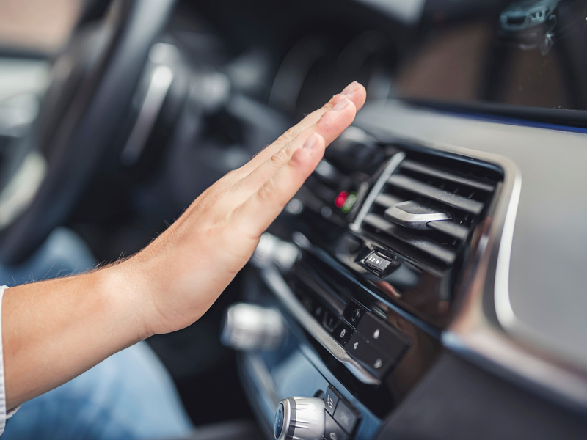
REPARACIONES GENERALES
VENTA Y COLOCACION
DE CAÑOS DE ESCAPE
VENTA Y COLOCACION
PARABRISAS
REPARACION DE AIRES
ACONDICIONADOS

Slide 5
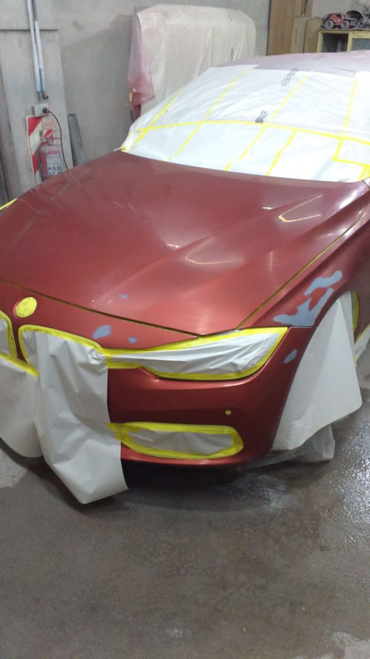
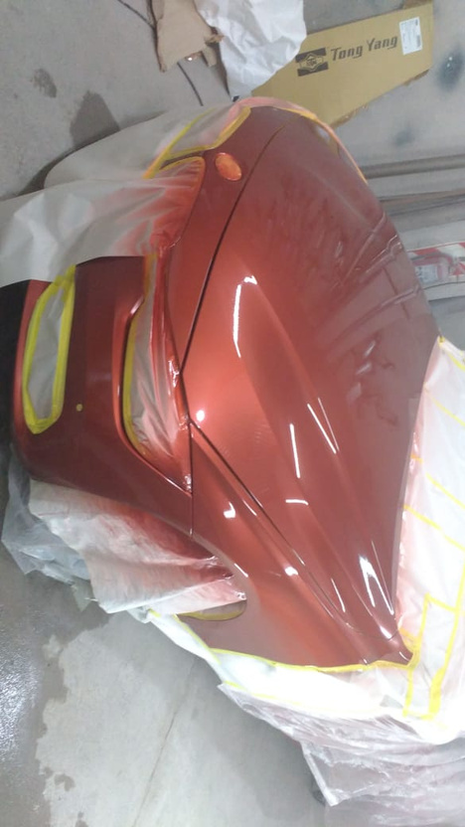
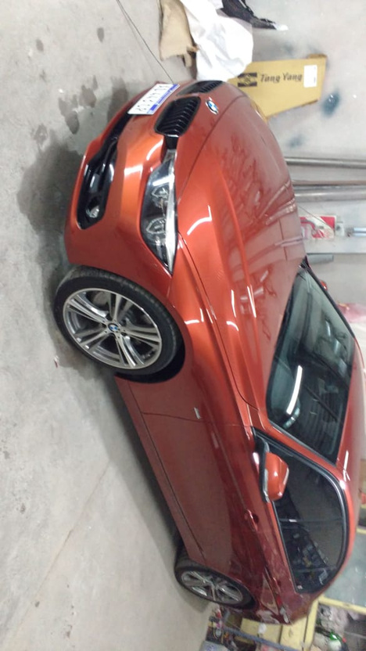
REPARACION CHAPA Y PINTURA

Slide 6
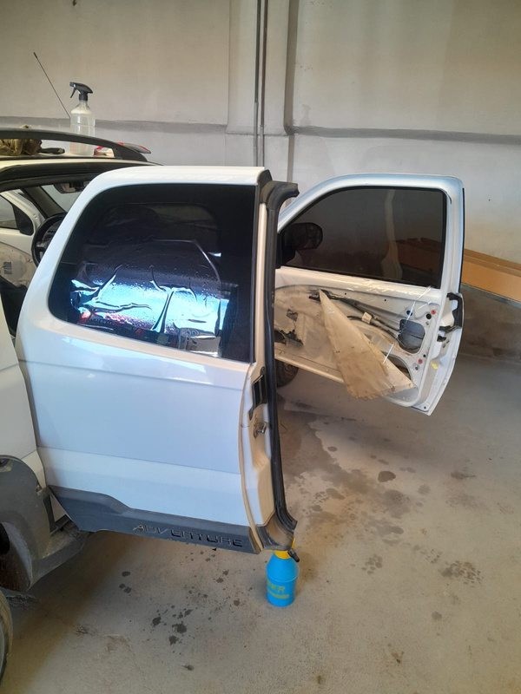
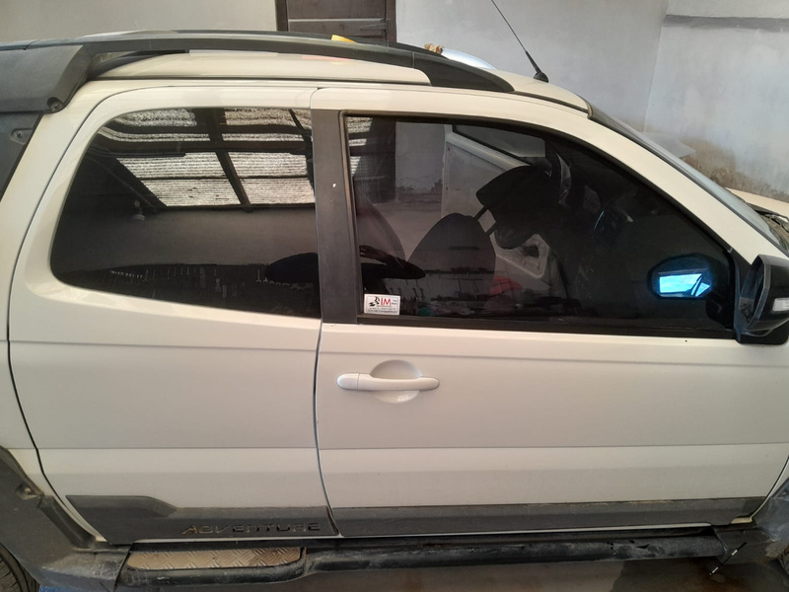
PORALIZADOS

Slide 7

ACCESORIOS
ENGANCHES
PICK UP:
-BARRAS ANTIVUELCO
-DEFENSAS
-LONAS
-ESTRIBOS

Slide 8
En IM Reparaciones, tu auto está en las mejores manos.
Visítanos y descubre por qué somos el taller preferido por nuestros clientes. ¡Contáctanos hoy mismo para obtener una cotización o agenda tu cita!
DE ENRIQUE MALASPINA

Slide 9


PEDI TU PRESUPUESTO
Dirección
❗Horarios de Atención❗
🕒 Lunes a Viernes
Mañana: 8:00 a 12:00 hs
Tarde: 15:00 a 19:00 hs
LAS HERAS 241, GENERAL CONESA,
RIO NEGRO
Teléfono
+54 9 2920 49-8103
Correo electrónico
ceromalaspina@yahoo.com.ar
Acceso directo

